Slide 1
РАЗНООБРАЗИЕ ВЕЩЕСТВ
Учителя начальной школы
Крестинина Е.В.
Конишева Ю.Н.
Клочкова Е.А.
Учитель физики Ратбиль Е.Э.
ГБОУ Школа №1130 г.Москвы

Slide 2
ПРОВЕРКА ДОМАШНЕГО ЗАДАНИЯ
1. Б
2. Б
3. В
4. Г
5. А

Slide 3
ПРОВЕРКА ДОМАШНЕГО ЗАДАНИЯ
РАБОЧАЯ ТЕТРАДЬ С.24 № 5
ВЕЩЕСТВО | ТВЁРДОЕ | ЖИДКОЕ | ГАЗООБРАЗНОЕ
СОЛЬ | +
ПРИРОДНЫЙ ГАЗ |  |  | +
САХАР | +
ВОДА |  | +
АЛЮМИНИЙ | +
ЖЕЛЕЗО | +
СПИРТ |  | +
УГЛЕКИСЛЫЙ ГАЗ |  |  | +

Slide 4
Вспомним
Атом – мельчайшая частица вещества

Slide 5
Вспомним
Атом – мельчайшая частица вещества
Молекула -…………

Slide 6
Вспомним
Атом – мельчайшая частица вещества
Молекула –частицы, состоящие из одного или нескольких атомов
Вещества бывают……(приведите примеры)

Slide 7
Вспомним
Атом – мельчайшая частица вещества
Молекула –частицы, состоящие из одного или нескольких атомов
Вещества бывают твердые, жидкие и газообразные (лед, вода, водяной пар и др.)

Slide 8



Slide 9
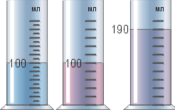
Вещества состоят из частиц, разделённых промежутками

Slide 10
ДВЕ НАУКИ ИЗУЧАЮТ
СВОЙСТВА ВЕЩЕСТВ
И ИХ СТРОЕНИЕ
ЭТО ФИЗИКА И ХИМИЯ

Slide 11
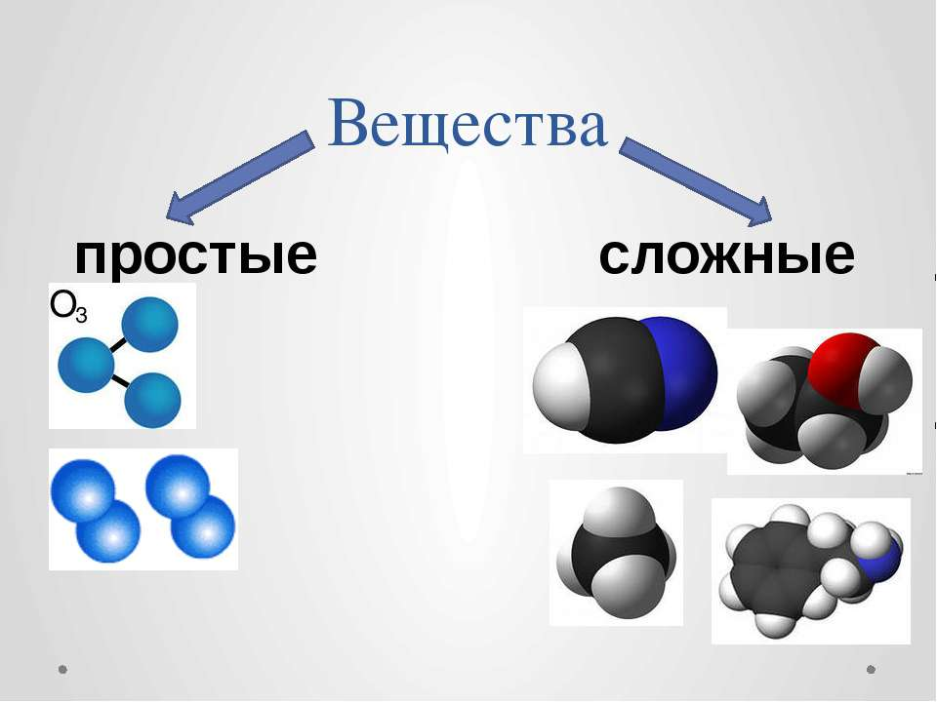
Вещества
Простые
Сложные

Slide 12
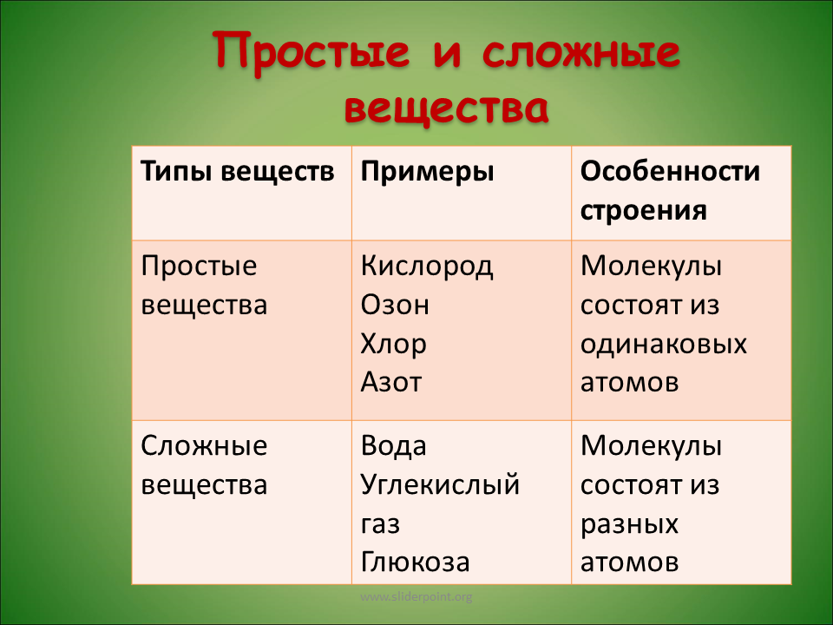

Slide 13
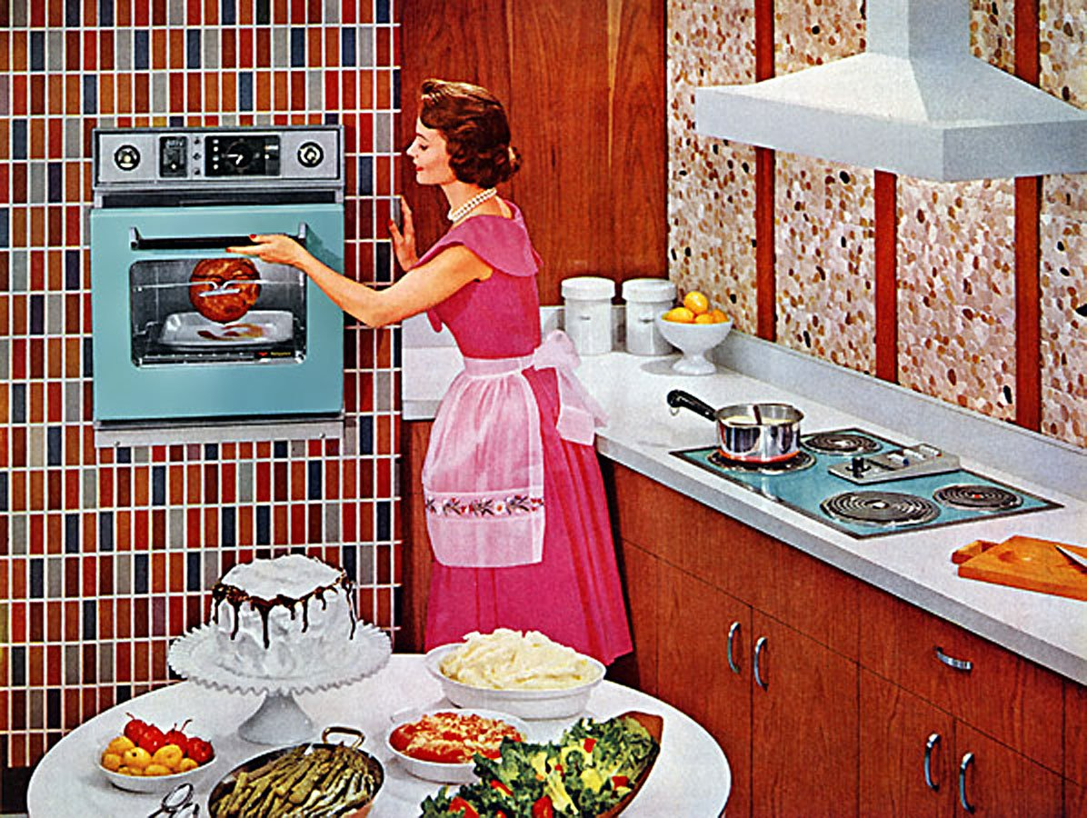

Slide 14
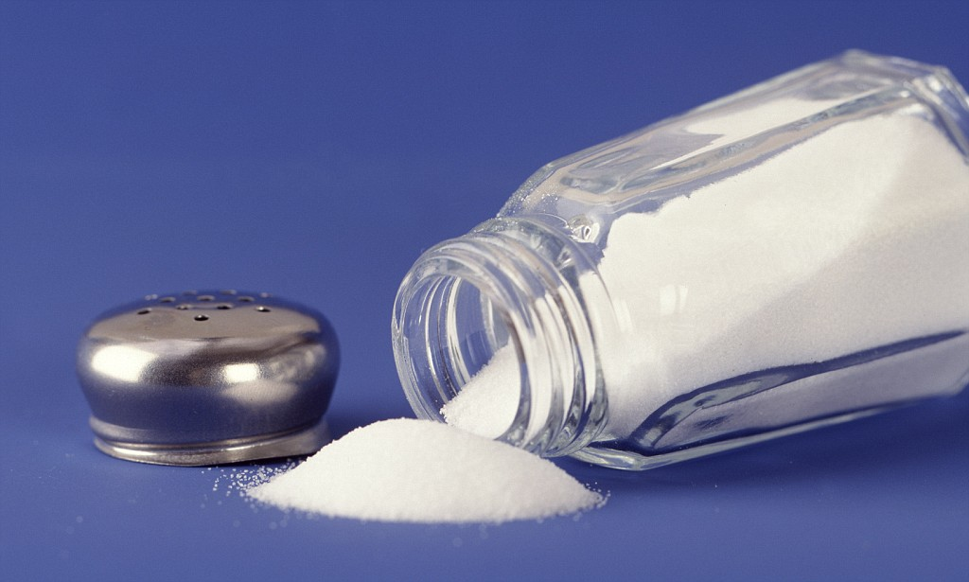
Знакомимся с веществами и их свойствами
Хоть неприметна я всегда,
Но без меня никак нельзя -
Когда варится еда,
Чтоб была она вкусна,
Меня в меру, чур бери,
Только не ...
(соль)

Slide 15
Поваренная соль работа по учебнику с.41
Прочитай, ответь на вопросы, составь рассказ о поваренной соли.
Как выглядит это вещество?
В каком виде встречается в природе?
Где ещё содержится соль?
Какое самое важное для человека свойство поваренной соли?
Для каких целей человек использует соль?

Slide 16
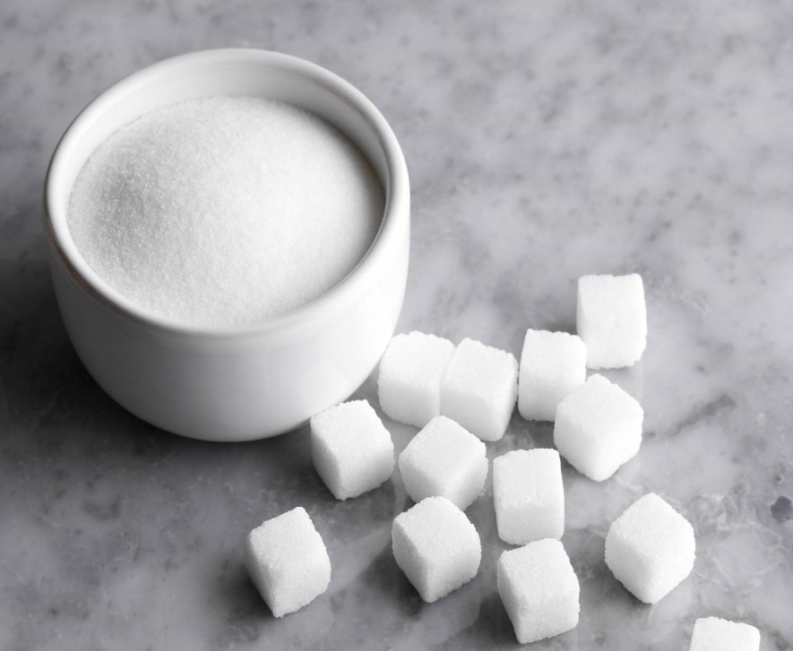
Знакомимся с веществами и их свойствами
Что же это за песочек,
Сладок с ним у нас чаёчек,
В каждой кухне проживает,
всем хозяйкам угождает ?
Сахар

Slide 17
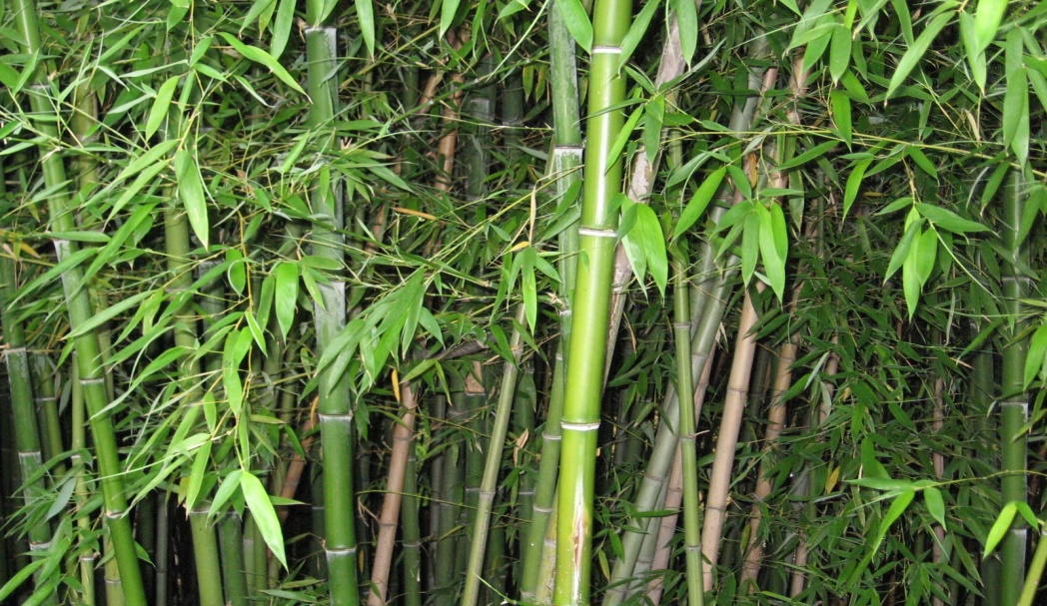
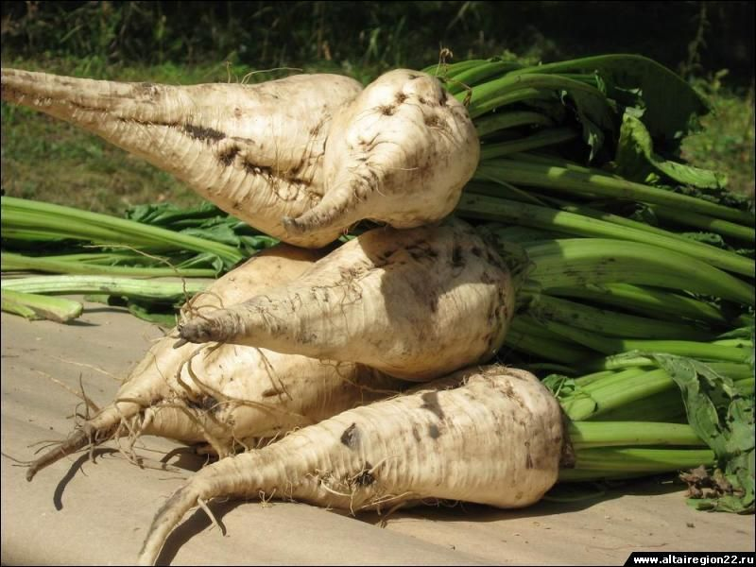
О САХАРЕ
Главное свойство сахара - ….
сладкий вкус
Получают сахар из
Сахарной свёклы
Сахарного тростника

Slide 18
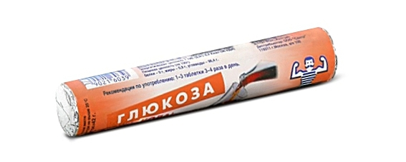
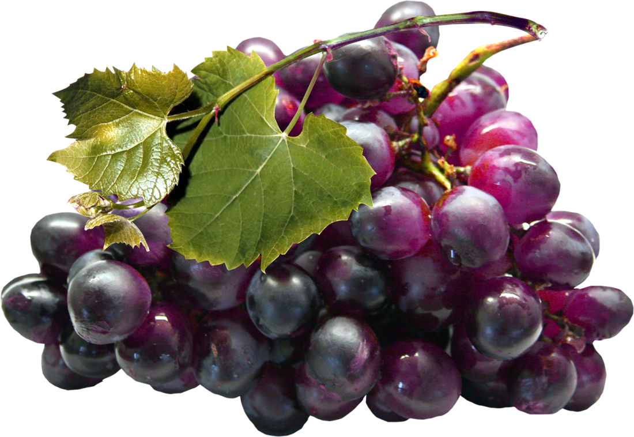
ГЛЮКОЗА

Slide 19
ПРАКТИЧЕСКАЯ РАБОТА
ПЛАН РАБОТЫ
  ВОЗЬМИТЕ ПИПЕТКУ, НАБЕРИТЕ В НЕЁ РАЗБАВЛЕННУЮ НАСТОЙКУ ЙОДА
    КАПНИТЕ НА ПРОДУКТ
ЧТО ЗАМЕТИЛИ?
ВЫВОД
ЗАНЕСИТЕ РЕЗУЛЬТАТЫ РАБОТЫ В ТАБЛИЦУ В РАБОЧЕЙ
ТЕТРАДИ

Slide 20
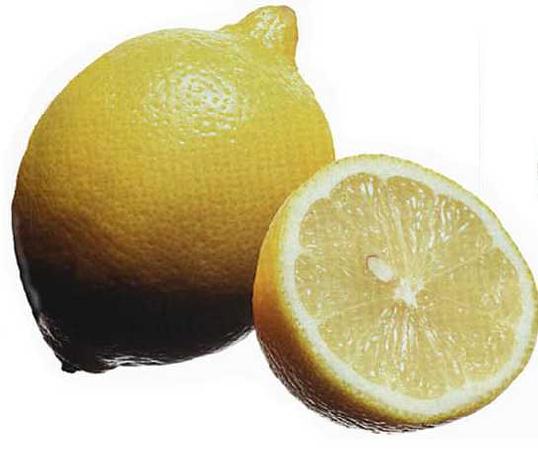
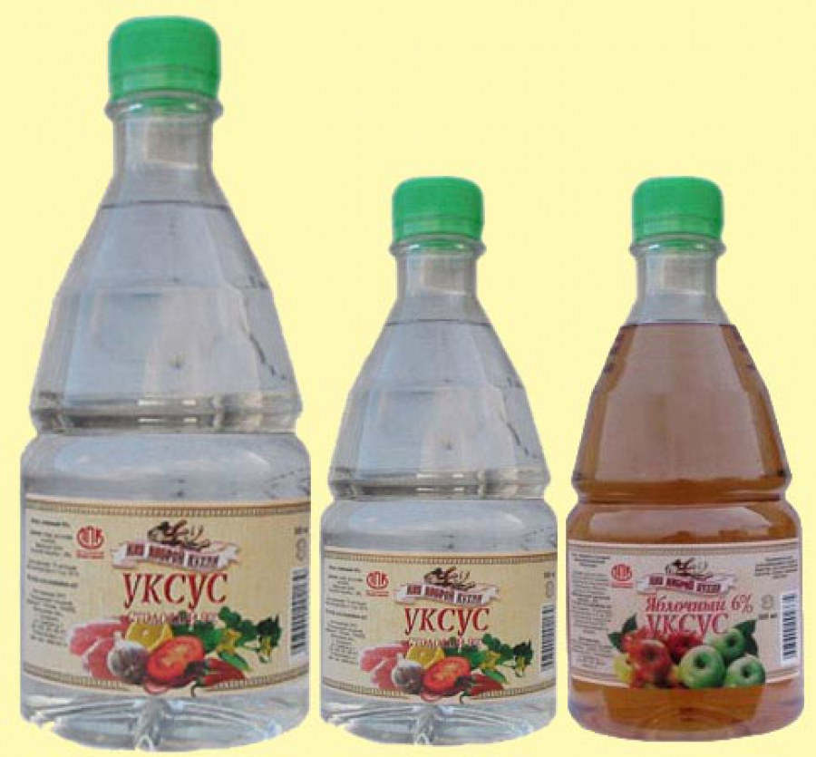
КИСЛОТЫ

Slide 21
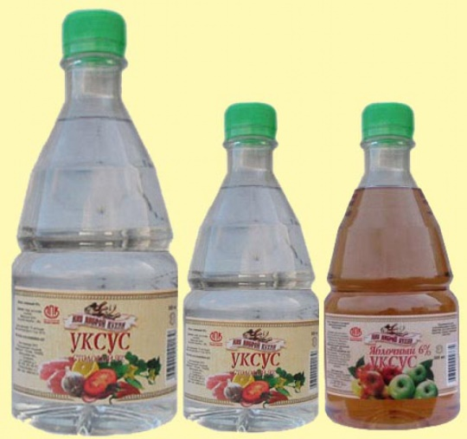


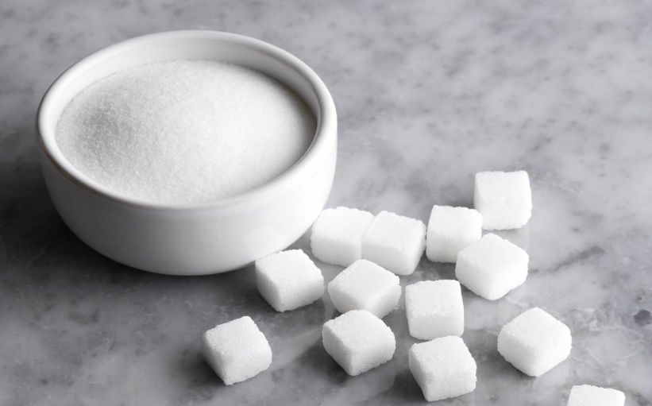
СПАСИБО ЗА УРОК !

